Slide 1
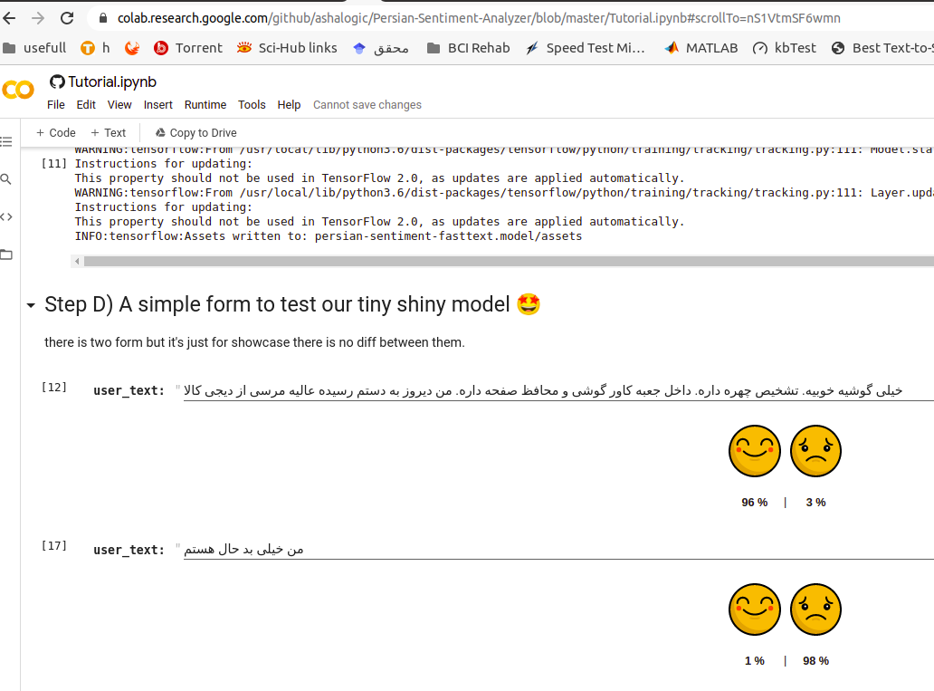
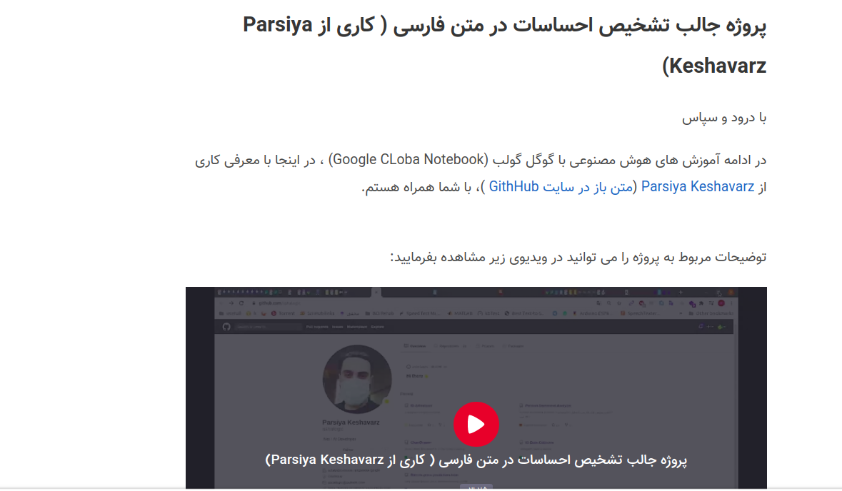

گرداوردنده:
سهیل سبزواری
تشخیص احساسات در نوشتار فارسی
(Persian sentiment analysis )

Slide 2

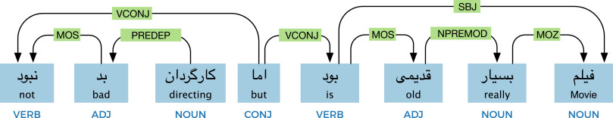
مقدمه
اشتراک دیدگاه ها در وب سایت های ارتباط جمعی، راهی مناسب برای انتقال پیام‌ها به کاربران نهایی در یک موضوع خاص است .
آنالیز احساسی شاخه‌ای از پردازش زبان طبیعی ( NLP ) است، که در زمینه‌های مختلفی مانند موارد زیر کاربرد دارد :
بازاریابی
خدمات مشتری
و غیره
مدل به کار رفته :
Hazm برای تحلیل اولیه متن
fastText ( برای نمایش کلمه)
CNN با لایه هایی از LSTM
نتایج تجربی اثربخشی مدل پیشنهادی را با دقت ۸۵ % نشان می‌دهد .

Slide 3
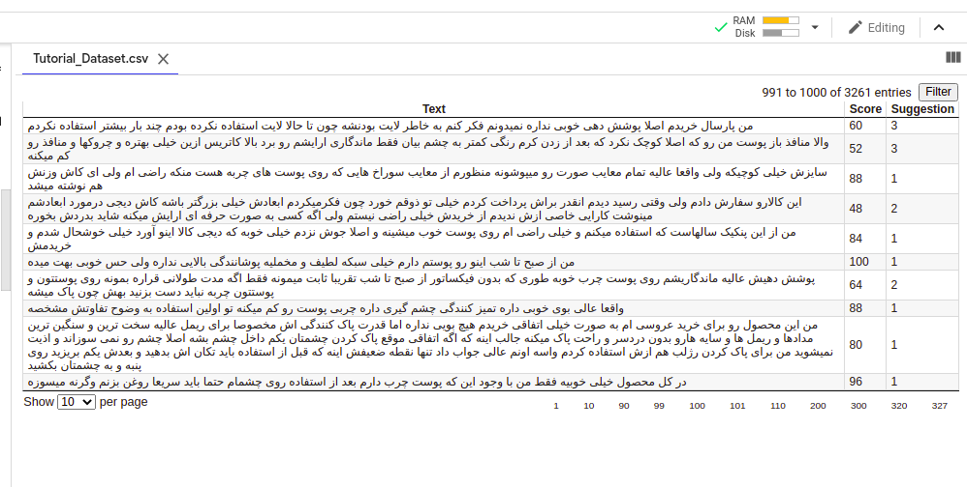
دیتابیس
مجموعه داده‌های فارسی مختلف را از تویی‌تر و digikala به عنوان مشهورترین سایت دیجیتال جمع‌آوری شده و به ۳ دسته بندی مثبت ، منفی و یا خنثی تقسیم بندی شده (Tutorial_Dataset.csv )
تصویر زیر بخشی از فایل دیتابیس را محیط کولب نشان می دهد:

Slide 4
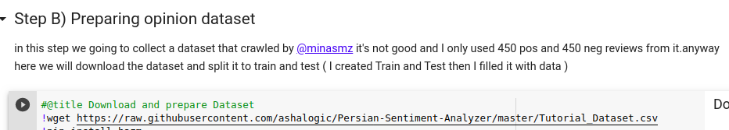
دانلود Databse در فایل Google Colab NoteBooks

Slide 5
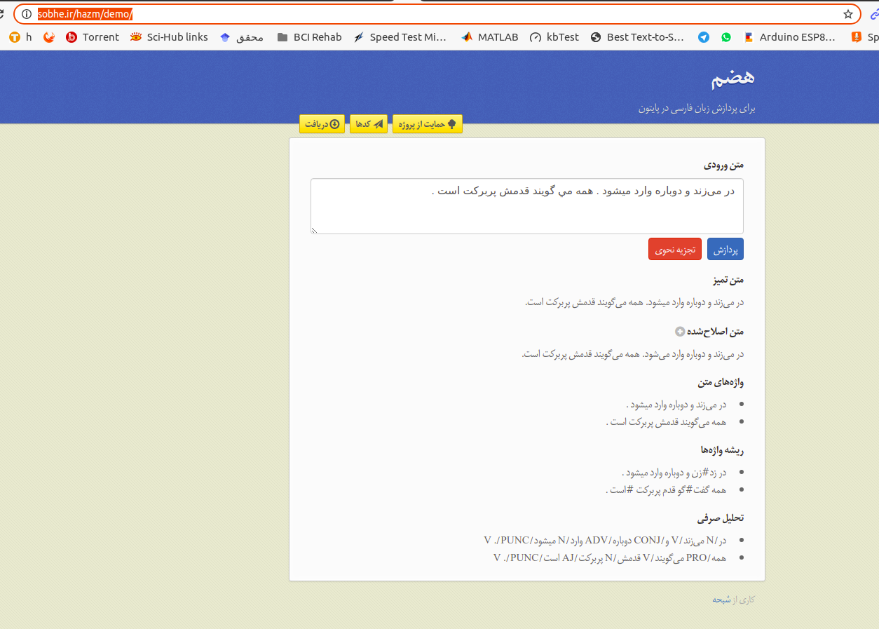
آماده سازی دیتابیس
همچنین۷ در این پروژه با استفاده از ماژول Hazm در محیط پایتون ( لینک فرادرس در صورت نیاز)، جملات فارسی مانند نمونه زیر تحلیل شده اند و به نحوی برای ورود به عنوان داده های آموزشی و تست در شبکه عصبی استفاده گردیده است:
آموزش فرادرس در مورد HAZM

Slide 6
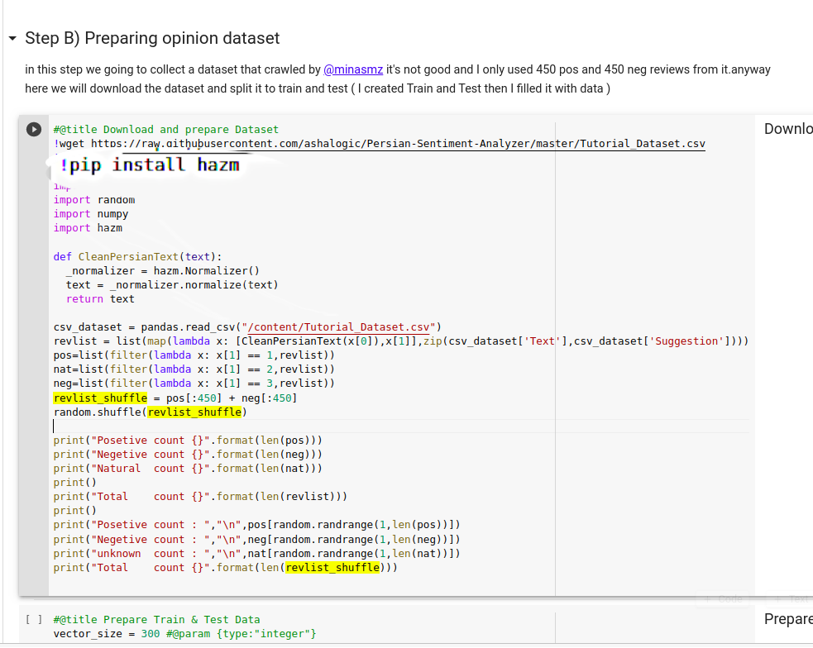
بخش Hazm در فایل Google Colab NoteBooks
Installing HAZM
Output of Hazm (Input the CSV Database)

Slide 7
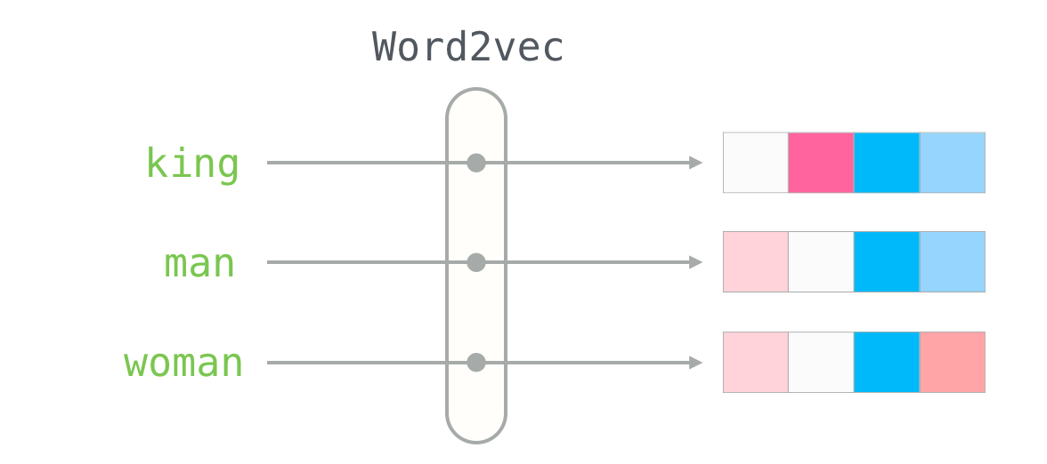
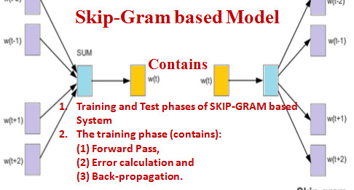
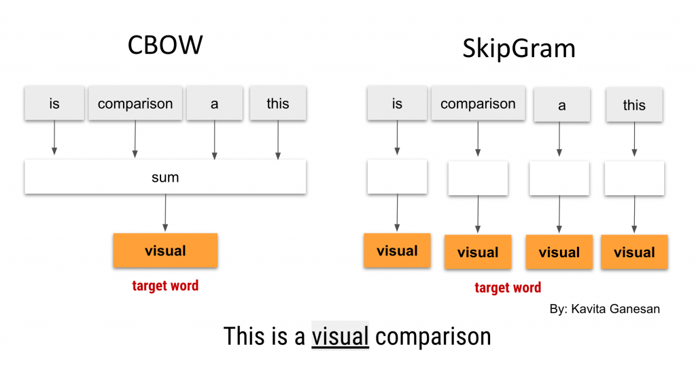
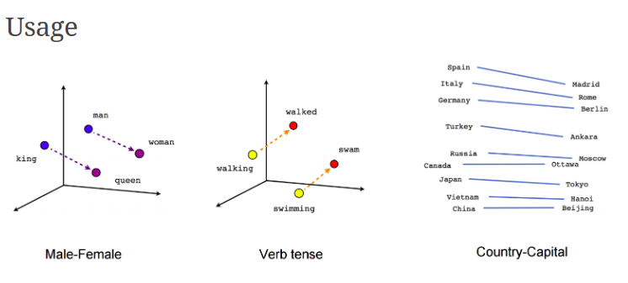
انواع روشهای تعبیه کلمه یا Text Embeddings
Word2Vec
Skip-gram Model
CBOW Model
GloVe
fastText

Slide 8
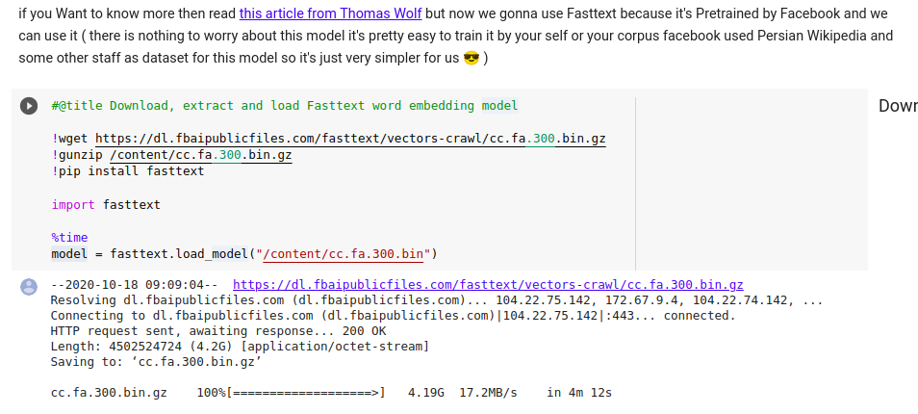
دانلود و کار با Fasttext در فایل Google Colab NoteBooks

Slide 9
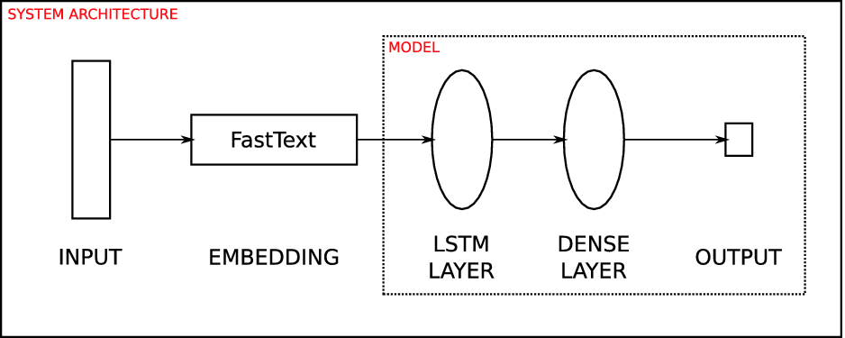
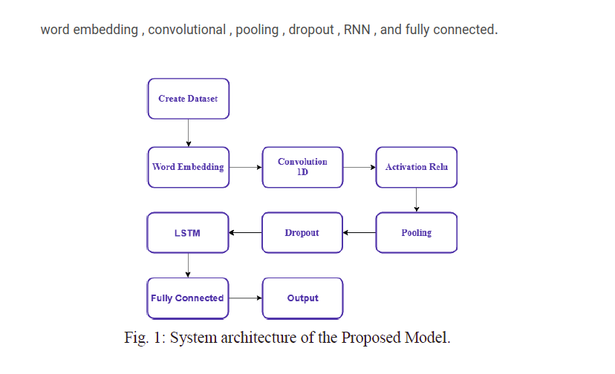
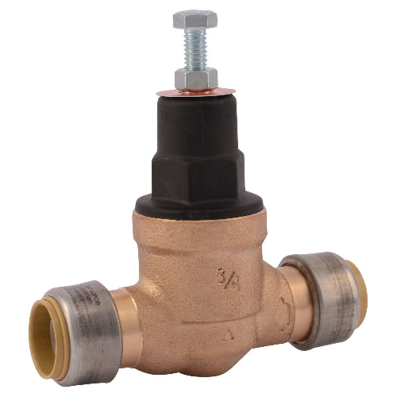
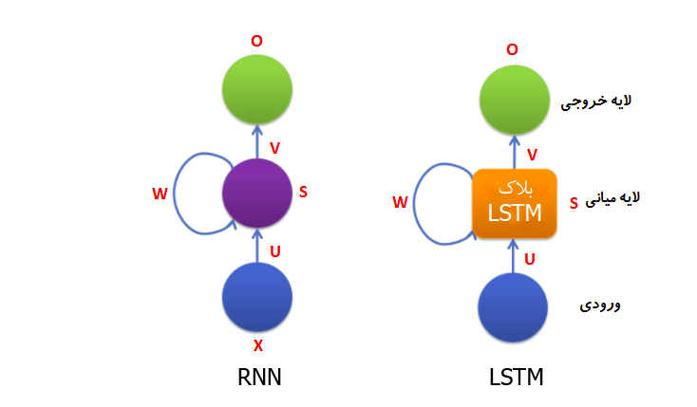
مدل شبکه عصبی
مراحل انجام کار تقریبا مطابق فلوچارت زیر می باشد:

Slide 10
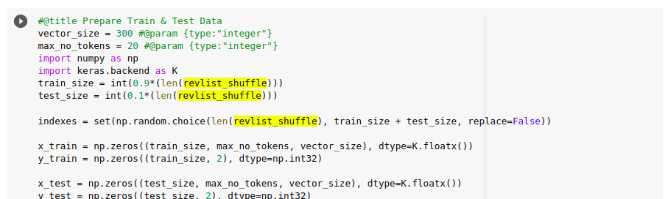
تنظیمات اولیه شبکه عصبی در فایل Google Colab NoteBooks
Prepare Train & Test Data
تنظیم طول بردارکلمه(vector_size) و بیشترین تعداد دسته بندی مجاز برای کلمات (max_no_tokens)

Slide 11
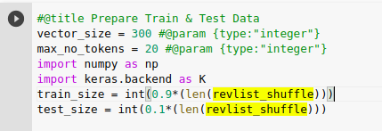
داده های تست و آموزش
90% of Data for Train
10% of Data for test

Slide 12
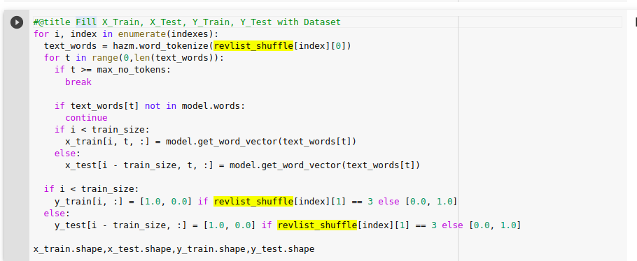
Fill X_Train, X_Test, Y_Train, Y_Test with Dataset

Slide 13
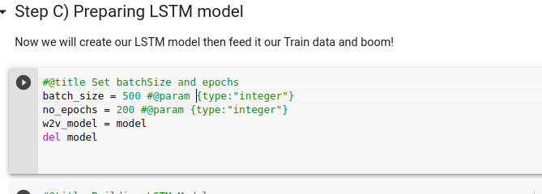

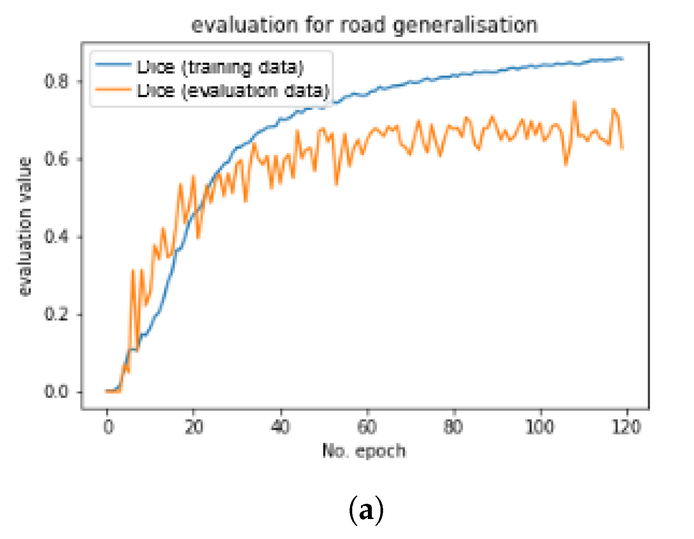
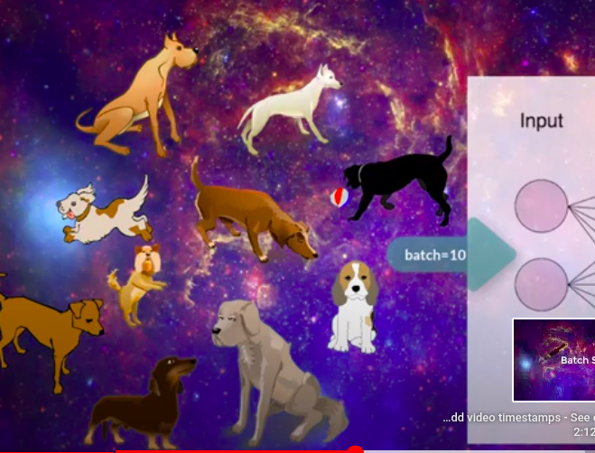
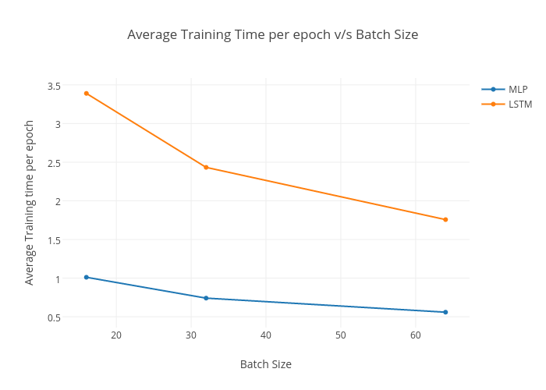
Epochs && batch_size
دوره‌ها (Epochs) نشانگر تعداد دفعاتی هستند که مجموعه داده کامل به شبکه عصبی مصنوعی پاس داده خواهد شد. batch_size تعداد داده های نمونه ای است که در یک دوره به کار می روند

Slide 14

لایه های شبکه عصبی
در این پروژه لایه های متفاوتی به صورت زیر به کار فته است:
Conv1D, Dropout, Dense, Flatten, LSTM, MaxPooling1D, Bidirectional

Slide 15
یک واحد LSTM
یک واحد LSTM مشترک از موارد زیر میباشد:
یک سلول
یک گیت ورودی
یک گیت فراموشی
یک گیت خروجی
گیت ورودی مشخص می‌کند که کدام اطلاعات باید وارد وضعیت سلول شوند . گیت فراموشی ، مشخص می‌کند که کدام اطلاعات باید از حالات سلول قبلی حذف شوند تا فقط اطلاعات مربوطه را حفظ کنند . گیت خروجی مشخص می‌کند که چه مقدار از وضعیت داخلی باید در معرض لایه‌های بالاتر قرار گیرد .

Slide 16
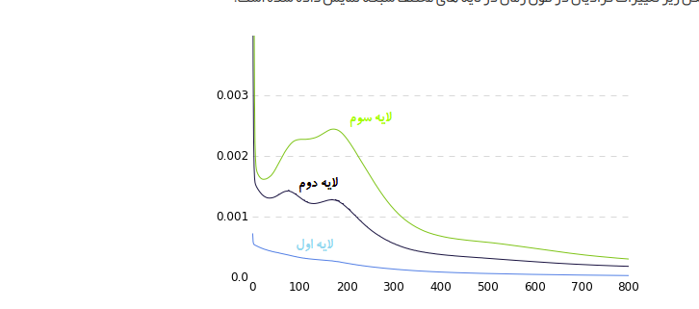
معماری لایه پیچیده LSTM
در یک شبکه عصبی معمولی تمام ورودی ها و خروجی ها مستقل از یکدیگر هستند.در صورتی که شبکه نتواند روابط بین کلمات را یاد بگیرد مسلما نمی تواند کلمه بعدی را به درستی پیش بینی کند.
بزرگترین ویژگی LSTM امکان یادگیری وابستگی بلند مدت است که توسط شبکه های عصبی بازگشتی امکان پذیر نبود.
امکان وقوع مشکل انفجار گرادیان کماکان در این نوع شبکه ها وجود دارد. (پارمترهای ناصحیح لایه اول منجر به تحت تاثیر قرار گرفتن سایر لایه ها و انفجار گرادیان خواهند شد.)

Slide 17
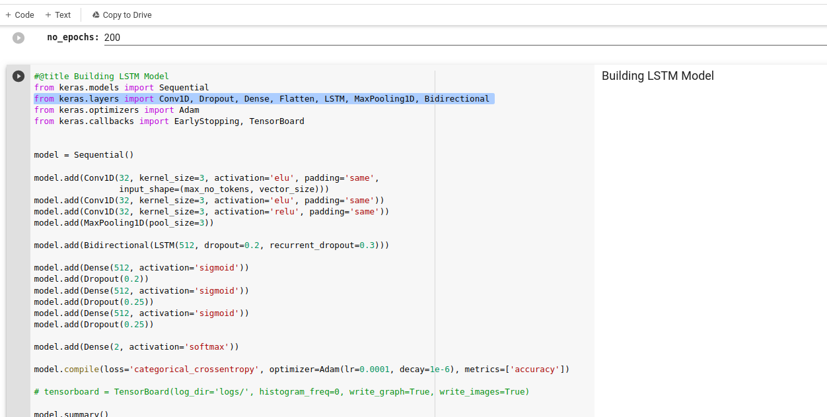
تنظیمات لایه ها برای شبکه عصبی در فایل Google Colab NoteBooks
وارد کردن لایه های مورد استفاده در شبکه عصبی
Primery Layers
Primery Layers

Slide 18
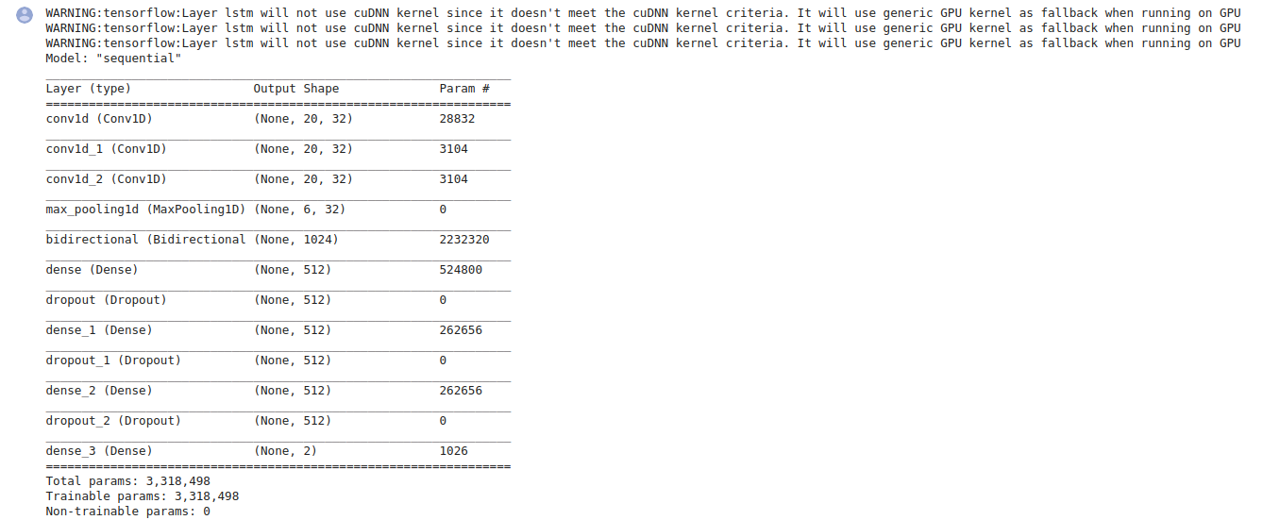

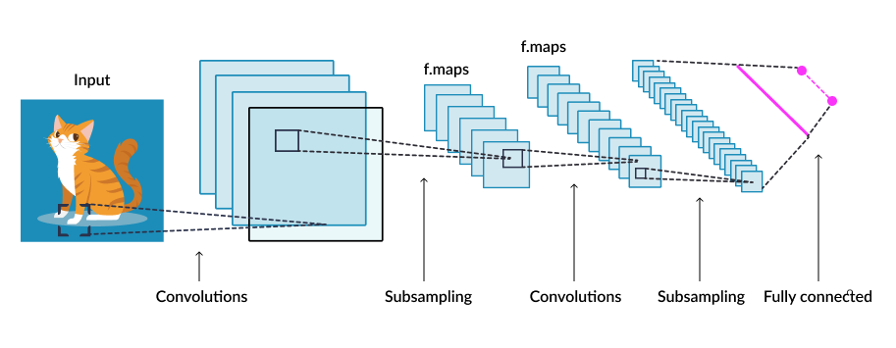
خروجی تنظیمات لایه ها برای شبکه عصبی در فایل Google Colab NoteBooks
هشدار های قابل توجه در رابطه با عدم انجام برخی تنظیمات و بالا بودن بار مصرفی CPU در شبکه
لایه های شبکه عصبی به ترتیب
ابعاد ماتریس لایه ها
تعداد پارامترهای متغییر در هر لایه !!

Slide 19

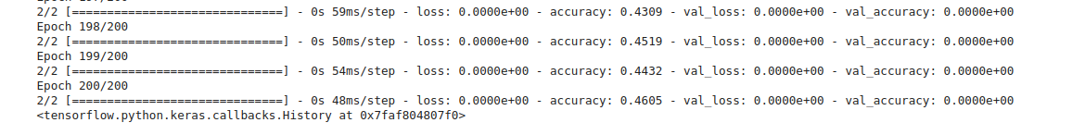

رشد شبکه ساخته شده با داده های تست و آموزش در فایل Google Colab NoteBooks
خروجی اجرای دستورات (قابل توجه برای تنظیمات بهتر جهت دقت بیشتر خروجی ها و رفع خطاهای احتمالی
تمرین شبکه عصبی با با داده هایTrain (epochs، batch_size)
تمرین شبکه عصبی با با داده های Test (epochs، batch_size)
ذخیره مدل برای اجرای در زمان ورودی های جدید مانند درخواست کاربر برای ….

Slide 20
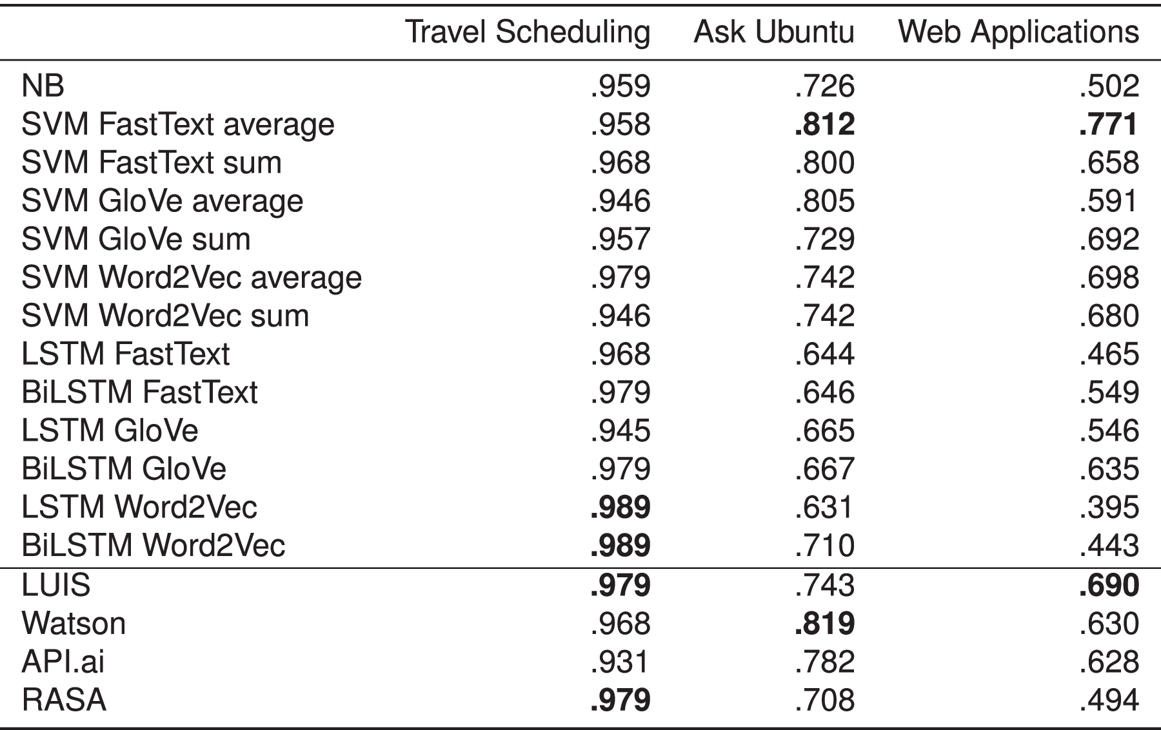
نتایج و مقایسه
نتایج تجربی اثربخشی مدل پیشنهادی را با دقت ۸۵ % نشان می‌دهد .
دقت تقریبی مدل های تشخیص احساسات در زبان انگلیسی با لایه ها و ساختار مشابه:

Slide 21
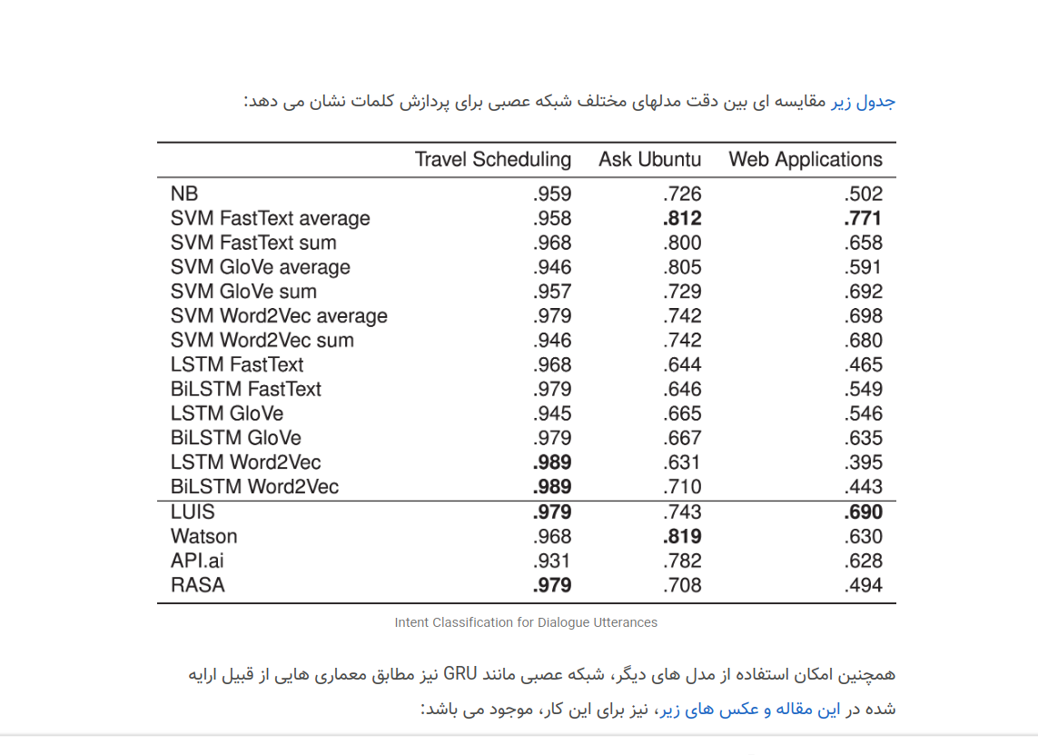
مقایسه با برخی از سایر روشهای بکار رفته در تحلیل احساسات در زبان انگلیسی
Intent Classification for Dialogue Utterances

Slide 22
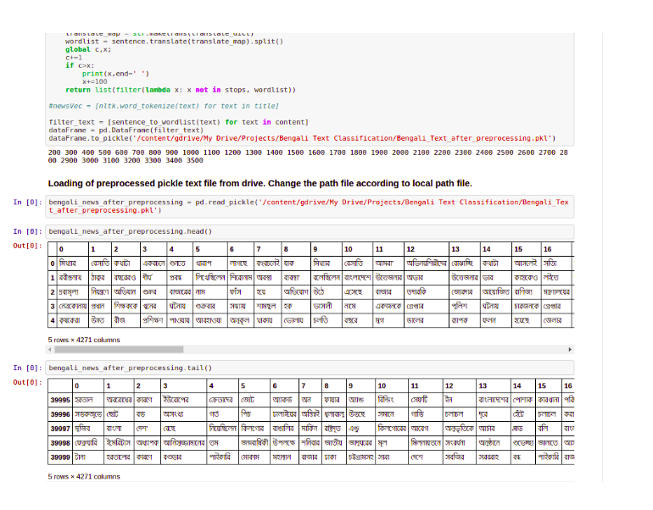
پروژه های مشابه
A-Determination-of-Effective-Word-Embedding-of-Bengali-Language-using-text-classification

Slide 23
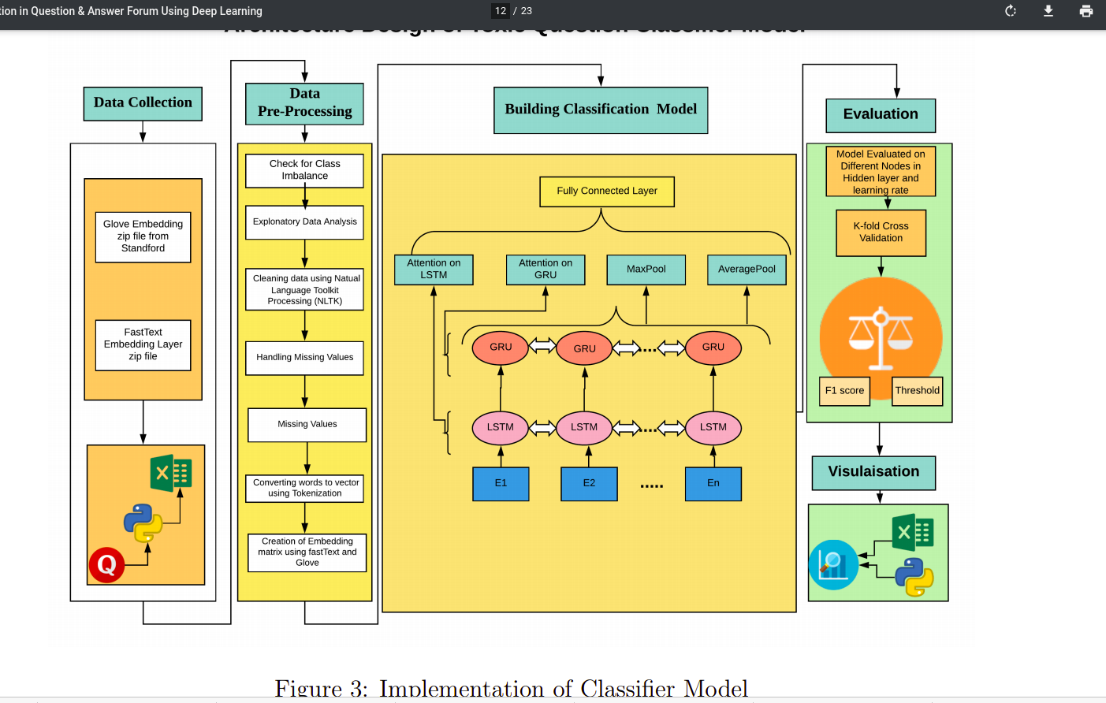

برای مثال
GRU یک مکانیزم gating در RNN، شبیه LSTM، با پارامترهای کمتر ->آموزش آسان می باشد.

Slide 24

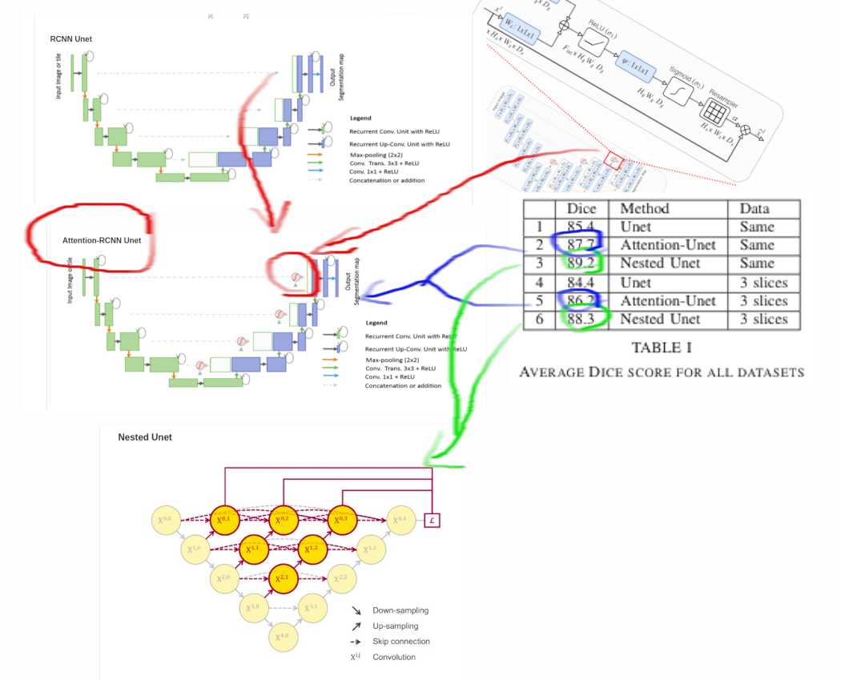
Some Strange suggestion!!
Based of these two Github project;
  Image_Segmentation
  Unet-Segmentation-Pytorch-Nest-of-Unets
It could be tested by some more accuracte candidate methods like :
  Attention-RCNN Unet
  Nested Unet
  'R2AttU_Net'
  'R2AttU_Net'
سوال :ایا استفاده از مدلهای جدیددر زمینه پردازش تصویر ( مانند مدل های این اسلاید) در زمینه پردازش زبان رقابتی خواهد بود؟
https://github.com/bigmb/Unet-Segmentation-Pytorch-Nest-of-Unets

Slide 25
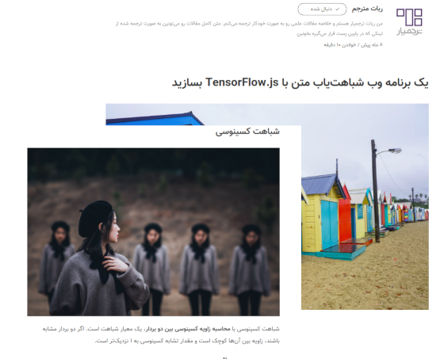
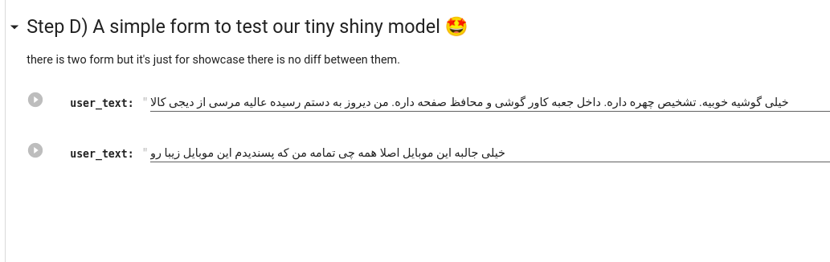
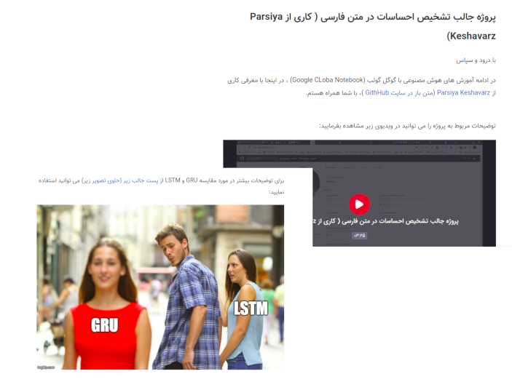
برخی منابع مرتبط، فارسی جالب توجه
یک برنامه وب شباهت‌یاب متن با TensorFlow.js بسازید
Persian Sentiment Analysis With LSTM & Fasttext
پروژه جالب تشخیص احساسات در متن فارسی

Slide 26
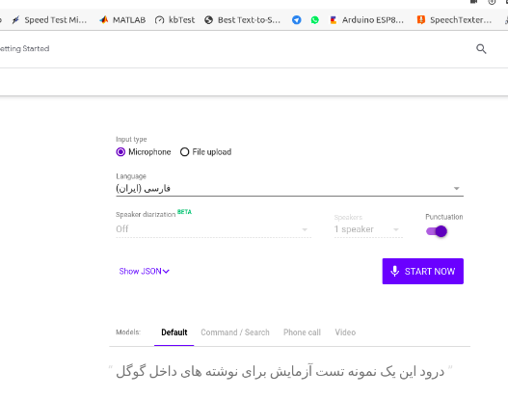

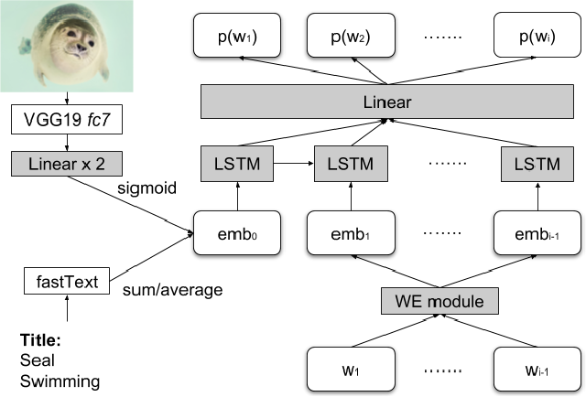


برخی الگوهای قابل توسعه
https://cloud.google.com/speech-to-text/?hl=en
استفاده از تبدیل صوت به متن گوگل (تست و هزینه ها در لینک بالا) با هزینه پایین برای کاربردهایی از قبیل :
... خدمات CRM
ترکیب پردازش تصویر با پردازش متن
بهبود قوانین بر اساس شادی و غم
...
و
تحلیل دادهای برخی آزمایشات تجربی !!
https://www.bfn.ir/article/2080

Slide 27

در پایان
با تشکر از توجه و نظرات شما برای ...

